Slide 1
ОСНОВЫ ИНФОРМАЦИОННЫХ
ТЕХНОЛОГИЙ

Slide 2
Технологии баз данных

Slide 3
Предметная область
Это фрагмент реального мира, сведения о котором необходимо хранить и использовать в решаемой задаче.

Slide 4
База данных (БД)
Это совокупность упорядоченных данных об объектах определенной предметной области, их свойствах и взаимосвязях.

Slide 5
Система управления базами данных (СУБД)
Совокупность программных средств, предназначенных для создания, ведения и совместного использования баз данных.

Slide 6
Примеры БД
Библиотечный каталог
Записная книжка
Телефонный справочник
Каталог товаров
Сведения о сотрудниках
Расписание поездов и т.д.

Slide 7
Модель данных
Совокупность принципов организации базы данных.
Самые популярные модели данных
иерархическая
сетевая
реляционная

Slide 8
Модели данных отличаются друг от друга, прежде всего, способами организации связи между данными.

Slide 9
Иерархическая модель данных
Данные представлены в виде древовидной структуры. Каждый элемент может быть связан с одним или несколькими элементами на более низком уровне.

Slide 10
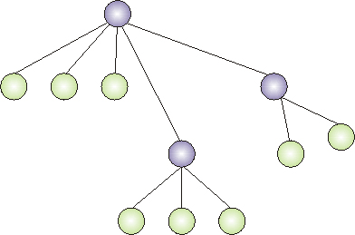
Иерархическая модель данных
Вершина – корень дерева
Вершина-родитель
Вершины-потомки
Вершины-потомки
Вершины-потомки

Slide 11
Сетевая модель данных
Каждый элемент в сетевой структуре может быть связан с любым другим элементом.
Недостаток: сложный язык обработки данных.

Slide 12
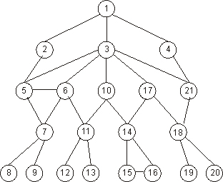
Сетевая модель данных
Схематическое изображение сетевой БД

Slide 13
Пример иерархической модели данных:
Файловая система
Пример сетевой модели данных: Сеть Интернет

Slide 14
Реляционная модель данных
Основана на понятии отношения (таблицы).
Объекты одной природы, о которых надо хранить информацию в БД, называют сущностью.
Свойства, характеризующие такую сущность, называют атрибутами.

Slide 15
Для представления объектов и связей между ними используется отношение (таблица).

Slide 16
Примеры
Предметная область – учебный процесс в ВНУ
Сущности – студенты, преподаватели, учебные предметы.
Атрибуты сущности «студенты»: фамилия, год рождения, номер группы.
Атрибуты сущности «учебные предметы»: название, семестр, количество лекций и лаб., форма отчетности.

Slide 17
Примеры
Предметная область – Торговля
Сущности – товары, заказчики, поставщики
Атрибуты сущности «товары»: название, цена, количество.
Атрибуты сущности «заказчики»: название, адрес, расчетный счет.

Slide 18
Реляционная база данных — это совокупность взаимосвязанных таблиц, каждая из которых содержит информацию об объектах определенного типа.
Таблицы имеют уникальные имена и состоят из строк и столбцов.
Строка таблицы – запись,
столбец таблицы – поле.

Slide 19
Записи (строки таблицы) имеют одинаковую структуру — они состоят из полей, хранящих атрибуты объекта.
Каждое поле (столбец) описывает только одну характеристику объекта и имеет строго определенный тип данных.

Slide 20
Примеры
Товар | Цена | Количество | Поставщик
Стол | 12000 | 100 | Пинскдрев
Стул | 6000 | 800 | Орбита
Кресло | 20000 | 200 | Столиндрев
Атрибуты объекта Стол: Цена, количество, поставщик
Запись
Стол | 12000 | 100 | Пинскдрев
Поля
Товар, Цена, Количество, Поставщик

Slide 21
Целостность базы данных
Соответствие имеющейся в БД информации ее внутренней логике, структуре и всем явно заданным правилам.
Каждое правило, налагающее некоторое ограничение на возможное состояние базы данных, называется ограничением целостности.

Slide 22
Примеры правил
вес детали должен быть положительным;
количество знаков в телефонном номере не должно превышать 10;
возраст родителей не может быть меньше возраста их биологического ребенка и т.д.

Slide 23
Типы связей в РБД
один-к-одному (1:1) - 1 атрибуту первой таблицы соответствует только 1 атрибут второй таблицы и наоборот
один-ко-многим (1:n) 1 атрибуту первой таблицы соответствует несколько атрибутов второй таблицы
многие-ко-многим (m:n) 1 атрибуту первой таблицы соответствует несколько атрибутов второй таблицы и наоборот.

Slide 24
Связь один-к-одному
Университет
Ректор

Slide 25
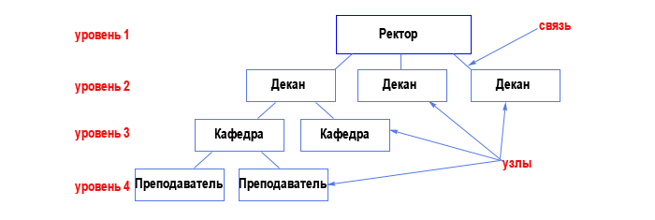
Связь один-ко-многим

Slide 26

Связь многие-ко-многим

Slide 27
Ключи в РБД
Связи между таблицами организуются с помощью ключей.
Первичный ключ - столбец (или набор столбцов), значения которого однозначно определяют каждую строку таблицы. Если ключ состоит из 1 поля, то он простой, из нескольких полей – составной.

Slide 28
Для создания связи между таблицами необходимо, чтобы во второй таблице (подчиненной) существовало поле, аналогичное первичному ключу главной таблицы.
Это поле является внешним (вторичным) ключом.

Slide 29
Пример
Первичный ключ
Главная
Таблица Факультет
Группа | Фамилия старосты | Количество студентов
1:n
Таблица Успеваемость
Подчиненная
Группа | Номер зачетки | Математика | Химия | КИТ
Внешний ключ

Slide 30
Пример
Первичный ключ
Таблица Студенты
Главная
Номер зачетки | Фамилия | Год рождения | Характеристика
1:1
Таблица Успеваемость
Подчиненная
Группа | Номер зачетки | Математика | Химия | КИТ
Внешний ключ

Slide 31
Нормализация отношений в РБД
Нормализация – это формализованная процедура, в процессе выполнения которой атрибуты данных группируются в таблицы, а таблицы, в свою очередь, в БД.

Slide 32
Цели нормализации
исключить дублирование информации;
исключить избыточность информации;
упростить и ускорить поиск информации в БД.

Slide 33
Процесс нормализации состоит в приведении таблиц РБД к т.н. нормальным формам. Всего существует 5 нормальных форм.
Оптимальная структура БД достигается при выполнении первых 3 правил нормализации, которые были сформулированы Э.Ф. Коддом в 1972 году.

Slide 34
Товар | Цена | Кол-во | Стоимость | Поставщик | Адрес | Счет
Стол | 12000 | 100 | 1200000 | Пинскдрев | 226000, Брестская обл., г. Пинск | 1100022
Стул | 6000 | 800 | 4800000 | Орбита | 220111, Минская обл., г. Слуцк | 2211003
Кресло | 20000 | 200 | 4000000 | Столиндрев | 226100, Брестская обл., г. Столин | 3322004
Диван | 30000 | 80 | 2400000 | Пинскдрев | 226000, Брестская обл., г. Пинск | 1100022

Slide 35
1-я нормальная форма
Все значения полей должны быть атомарными (неделимыми) и невычисляемыми, а все записи – уникальными (не должно быть полностью совпадающих строк).

Slide 36
Таблица приведена к 1-ой нормальной форме
Товар | Цена | Кол-во | Поставщик | Индекс | Область | Город | Счет
Стол | 12000 | 100 | Пинскдрев | 226000 | Брестская | Пинск | 1100022
Стул | 6000 | 800 | Орбита | 220111 | Минская | Слуцк | 2211003
Кресло | 20000 | 200 | Столиндрев | 226100 | Брестская | Столин | 3322004
Диван | 30000 | 80 | Пинскдрев | 226000 | Брестская | Пинск | 1100022

Slide 37
2-я нормальная форма
Необходимо, чтобы таблица находилась в 1-й нормальной форме и все неключевые поля полностью зависели от ключевого.

Slide 38
Приведение ко 2-ой нормальной форме
Таблица Товары
Товар | Цена | Количество | Поставщик
Стол | 12000 | 100 | Пинскдрев
Стул | 6000 | 800 | Орбита
Кресло | 20000 | 200 | Столиндрев
Диван | 30000 | 80 | Пинскдрев
Таблица Поставщики
Поставщик | Индекс | Область | Город | Счет
Пинскдрев | 226000 | Брестская | Пинск | 1100022
Орбита | 220111 | Минская | Слуцк | 2211003
Столиндрев | 226100 | Брестская | Столин | 3322004

Slide 39
3-я нормальная форма
Необходимо, чтобы все таблицы БД находилась во 2-й нормальной форме и все неключевые поля в таблицах зависели только от ключа таблицы и не зависели друг от друга.

Slide 40
Приведение к 3-ой нормальной форме
Таблица Поставщики
Поставщик | Индекс | Счет
Пинскдрев | 226000 | 1100022
Орбита | 220111 | 2211003
Столиндрев | 226100 | 3322004
Таблица Адреса
Индекс | Область | Город
226000 | Брестская | Пинск
220111 | Минская | Слуцк
226100 | Брестская | Столин

Slide 41
Товары
Товар
Цена
Количество
Поставщик
Поставщики
Поставщик
Индекс
Счет
1
Адреса
Индекс
Область
Город
1
1
∞

Slide 42
Наиболее популярные СУБД
dBase
FoxPro
Paradox
Access
MySQL
Oracle

Slide 43
Система управления базами данных Access

Slide 44
СУБД Access входит в стандартный набор прикладных программ системы Microsoft Office System и позволяет создавать реляционные базы данных, в которых данные хранятся в виде таблицы (отношения).

Slide 45
Файл, в котором хранится БД, имеет расширение .ACCDB

Slide 46
Основные объекты БД
Таблицы
Формы
Запросы
Отчеты

Slide 47
Таблицы
Основные объекты БД.
Предназначены для хранения данных.

Slide 48
Формы
Форма — диалоговое окно, которое используется для отображения данных, находящихся в БД, в наглядном виде, а также для их ввода и редактирования.

Slide 49
Отчеты
Отчет позволяет извлечь из БД нужную информацию и подготовить ее для вывода на печать в удобном виде.

Slide 50
Запросы
Запрос предназначен для выборки нужных данных из таблиц, а также для выполнения вычислений и других операций с базовыми таблицами, включая их преобразование.

Slide 51
Таблицы или запросы, используемые для получения данных, называются источниками записей.
В результате работы запроса образуется временная результирующая таблица.

Slide 52
Инструментальные средства для создания БД и ее объектов:
ручные (разработка объектов в режиме Конструктора);
автоматизированные (разработка с помощью программ-Мастеров);
автоматические (ускоренная разработка объектов).

Slide 53
У каждого поля таблицы есть:
1. имя
2. тип данных (определяет значения, которые можно сохранить, и операции, которые можно выполнить с данными, а также объем памяти, выделяемый для каждого значения)
3. дополнительные свойства (определяют внешний вид и функциональные характеристики этого поля).

Slide 54
Правила составления имен полей
Имя поля может содержать:
строчные и прописные буквы латинского и русского алфавитов;
цифры, пробелы, разные символы
Имя поля не должно начинаться с пробела, содержать . ! [ ]

Slide 55
Типы данных полей БД
Текстовый - текст или числа , не требующие расчетов, например номера телефонов.
Числовой – числовые данные, используемые для расчетов.
Поле МЕМО – длинный текст.
Дата/время – описывает дату и время.
Денежный – используется в расчетах, которые проводятся с точностью до 15 знаков в целой и до 4 знаков в дробной части.

Slide 56
Счетчик - последовательно возрастающие (на 1) числа, автоматически вводящиеся при добавлении каждой новой записи в таблицу.
Логический – может содержать одно из двух возможных значений (Истина/Ложь, Да/Нет, Вкл/Выкл)
Поле объекта OLE – объект (например, таблица Excel, документ Word, рисунок, звукозапись и др.), связанный или внедренный в таблицу MS Access.

Slide 57
В Access 2007
Вложение – используется для хранения нескольких файлов в одном поле, причем в этом поле можно хранить файлы разных типов.
При использовании вложений документы и другие файлы, не являющиеся изображениями, открываются в соответствующих программах.

Slide 58
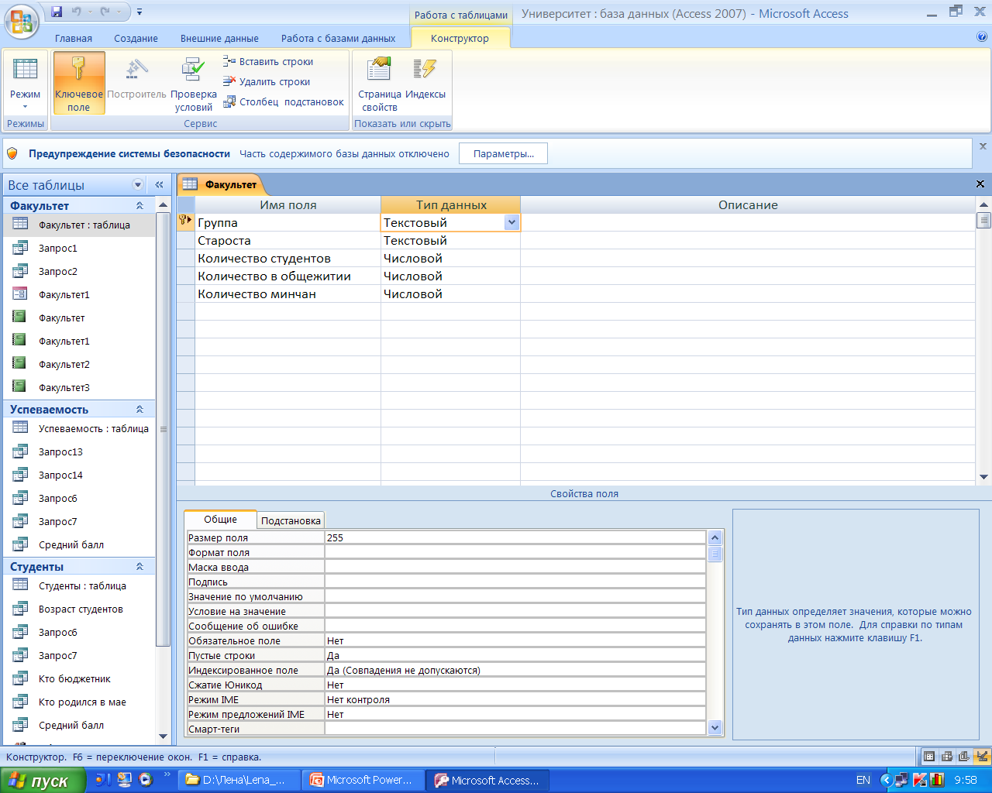
Дополнительные свойства полей таблицы БД

Slide 59
В дополнительных свойствах можно указать:
максимальный размер поля
формат поля
условие на значение поля и др. св-ва.

Slide 60
Этапы создания БД
Выполнить проектирование БД (определить набор необходимых таблиц).
Создать структуру таблиц (ввести названия и типы всех полей).
Установить связи между таблицами.
Заполнить таблицы БД данными.
Создать необходимые запросы, формы и отчеты.

Slide 61
Лабораторная работа №1
База данных «Университет»
Таблица Факультет
Номер группы | Фамилия старосты | Количество студентов
Таблица Студенты
Номер группы | Фамилия | Год рождения | Фото
Таблица Успеваемость
Номер зачетки | Математика | Химия | КИТ

Slide 62
Начало работы
1. Кнопка Новая база данных
2. Указать имя файла (расширение .accdb).
3. Указать папку
4. Кнопка Создать

Slide 63
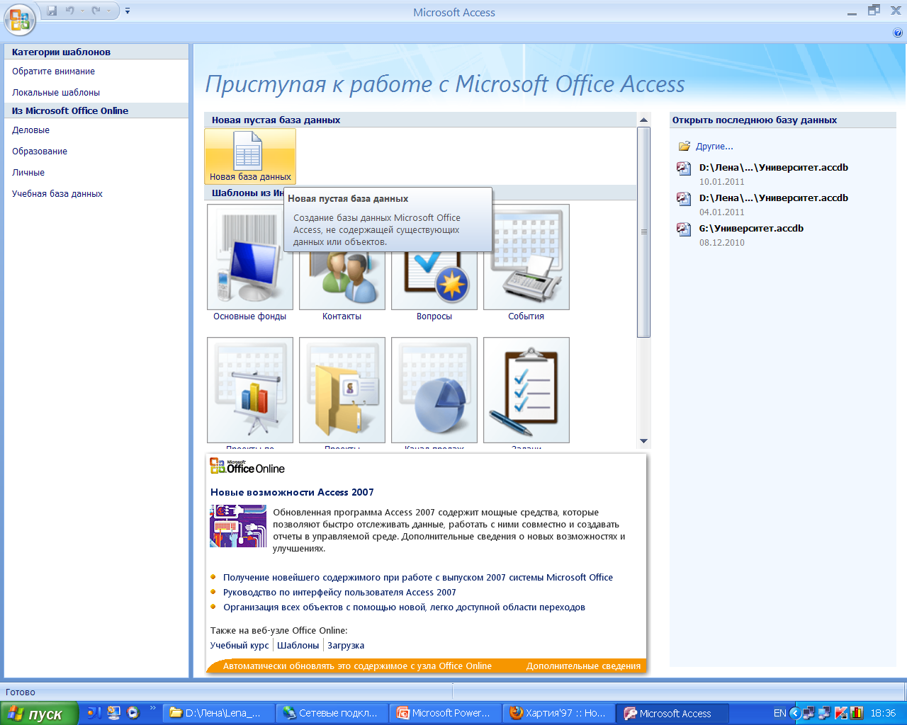

Slide 64
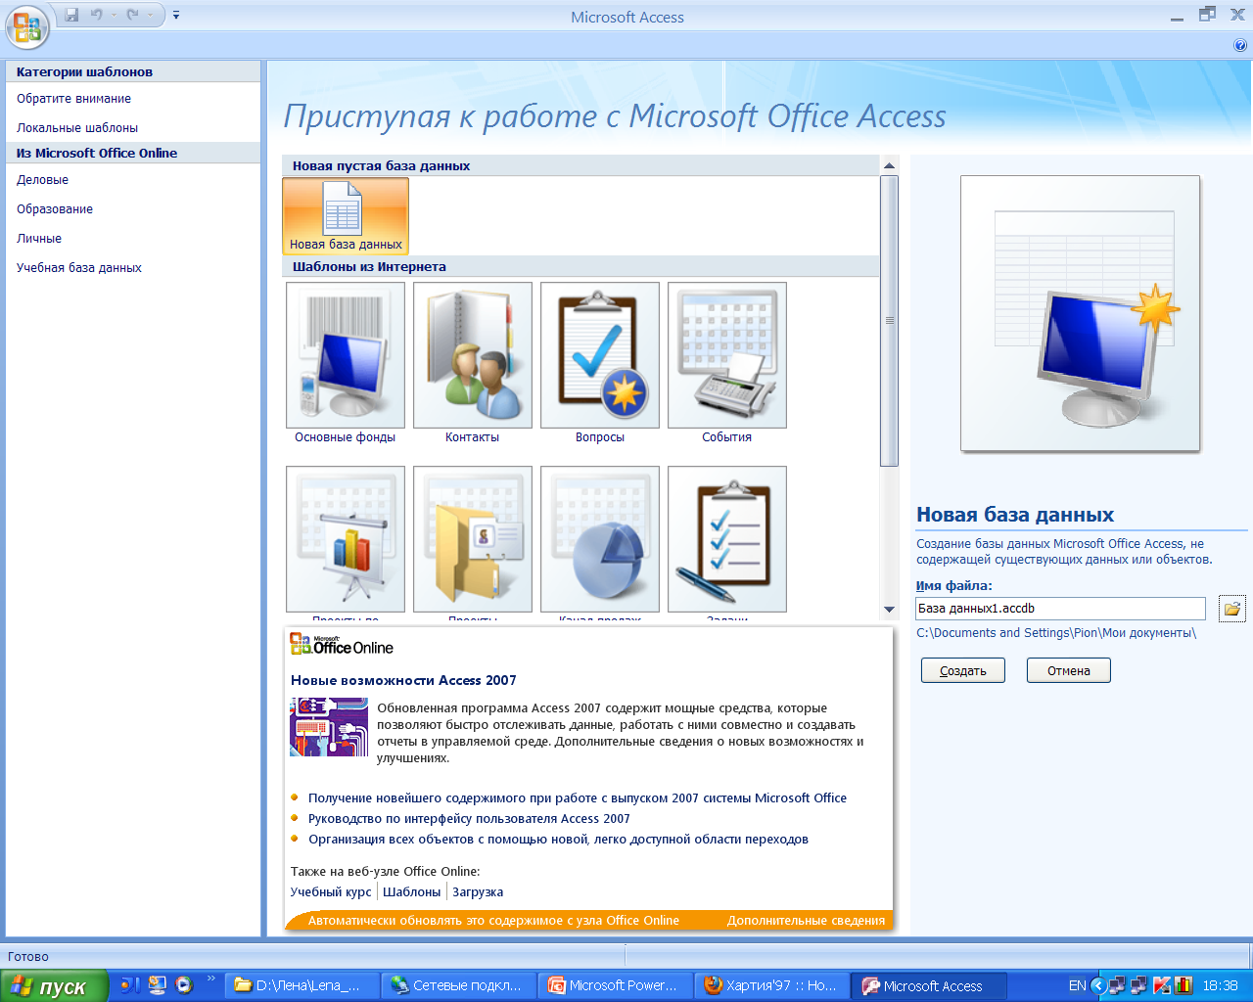

Slide 65
Далее необходимо описать структуру трех таблиц
1. Включаем режим Конструктора
2. Сохраняем таблицу под нужным именем
3. Описываем структуру таблицы (имена и типы полей)

Slide 66
Описание структуры таблицы заключается в:
определении имен полей таблицы,
указании типа данных каждого поля,
определении первичного ключа.

Slide 67
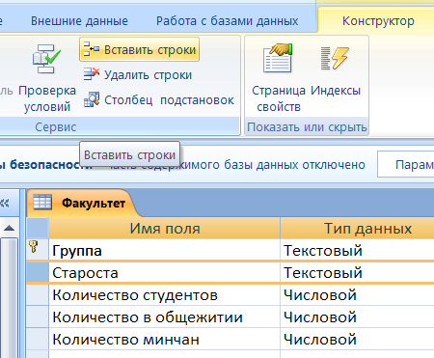
Для изменения структуры таблицы надо:
Открыть таблицу в режиме Конструктор
Произвести необходимые действия (вставить или удалить поле, изменить тип поля).

Slide 68
Для создания ключа:
Выделить поле (1 ЛКМ в строке напротив имени поля)
вкл. Конструктор / гр.Сервис/ кн. Ключевое поле

Slide 69
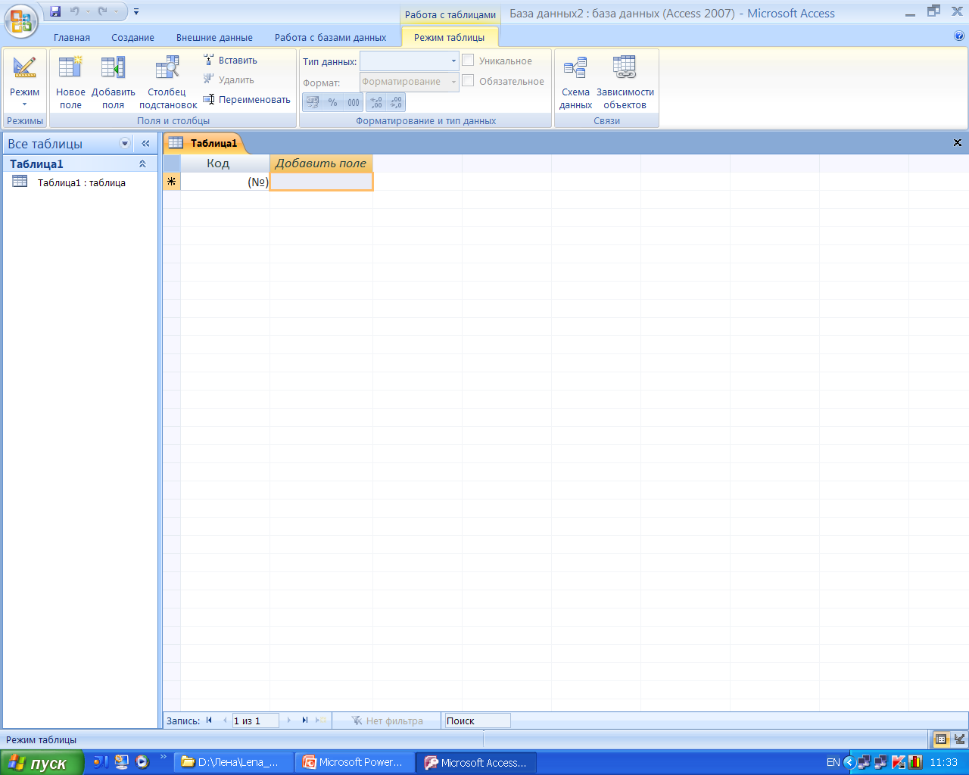

Slide 70
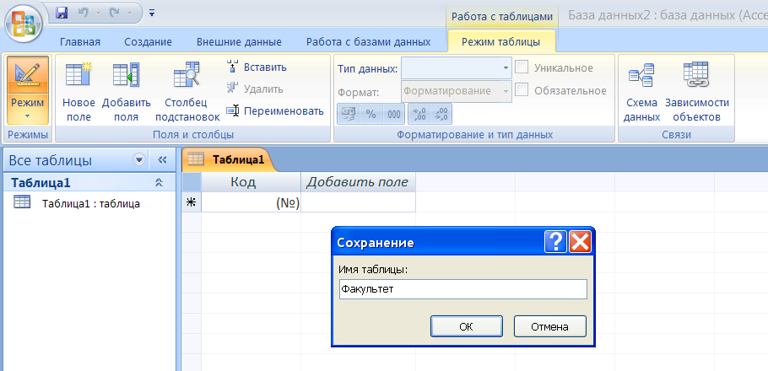

Slide 71
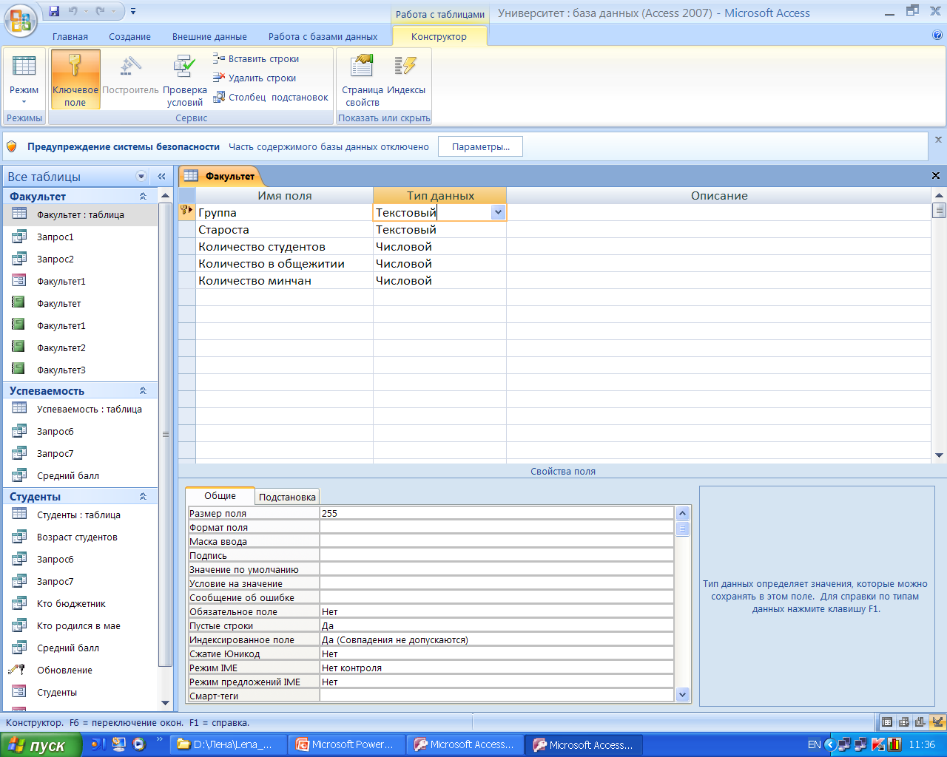

Slide 72
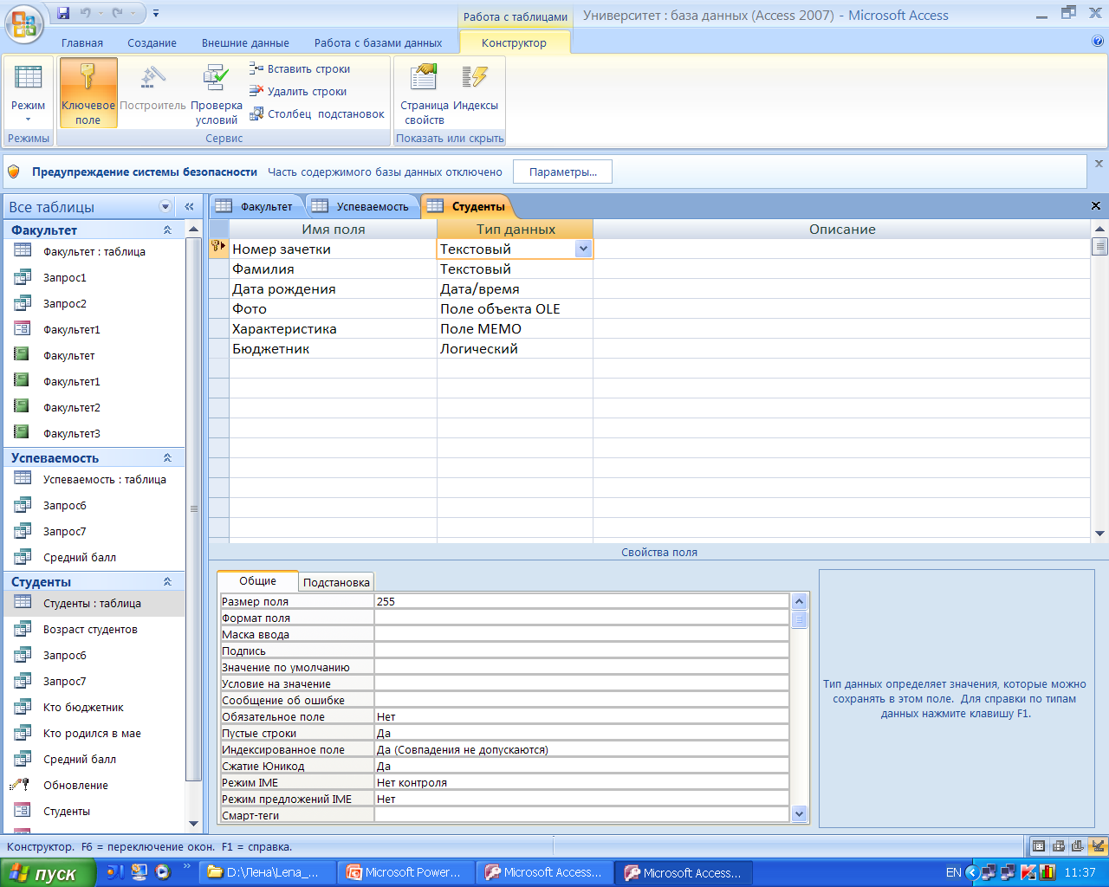

Slide 73
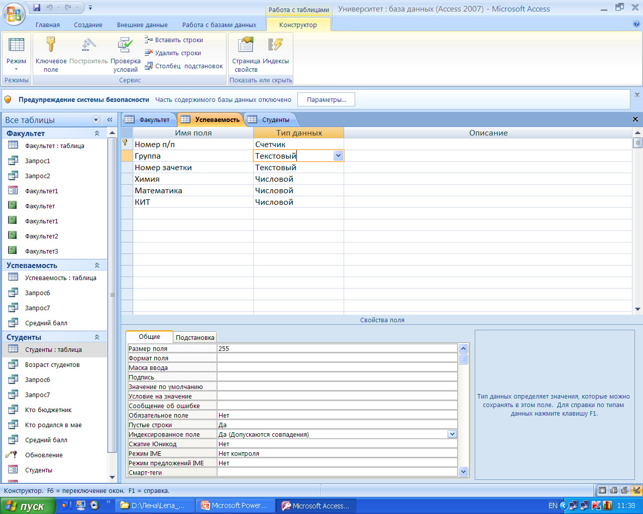

Slide 74
Для поля Номер зачетки таблицы Успеваемость в свойстве Индексированное поле устанавливаем значение Да (Допускаются совпадения).
Это необходимо для создания связи 1-к-1.

Slide 75
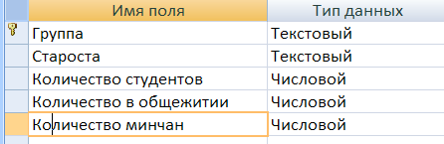
Структура таблицы Факультет

Slide 76
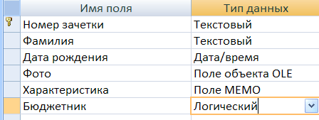
Структура таблицы Студенты

Slide 77
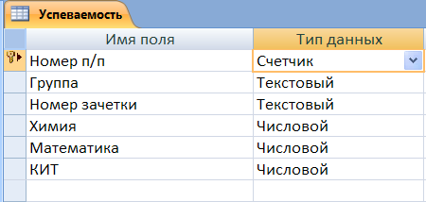
Структура таблицы Успеваемость

Slide 78
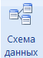
Далее создаем схему данных
Схема данных - это схема связей между полями реляционной БД
вкл Работа с базами данных /
кн Схема данных

Slide 79
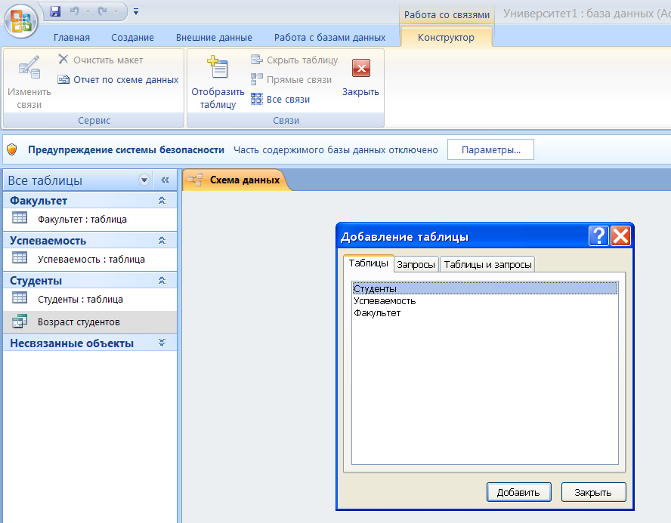
Добавляем в схему все 3 таблицы.

Slide 80
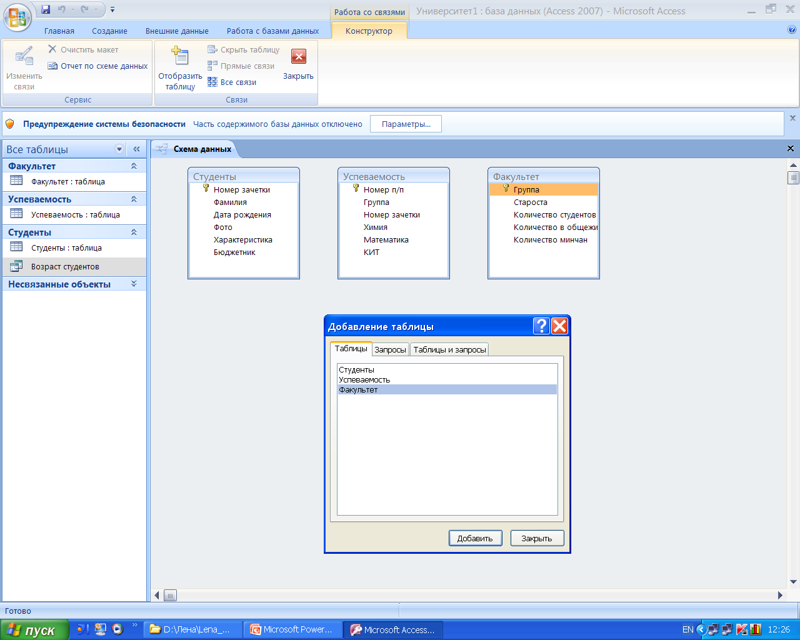

Slide 81
Создаем связи между ними:
1. Факультет с Успеваемость по полю Группа – связь 1:n
2. Студенты с Успеваемость по полю Номер зачетки – связь 1:1.

Slide 82
Для создания связи надо мышью тянуть поле от главной таблицы к нужному полю в подчиненной таблице.
Далее в окне Изменение связей включить 3 флажка Обеспечение целостности данных .

Slide 83
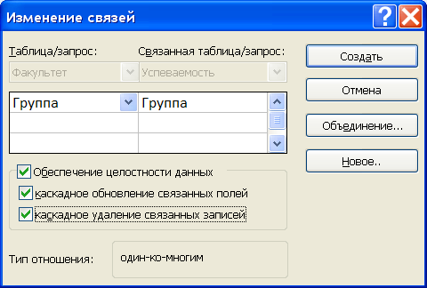

Slide 84
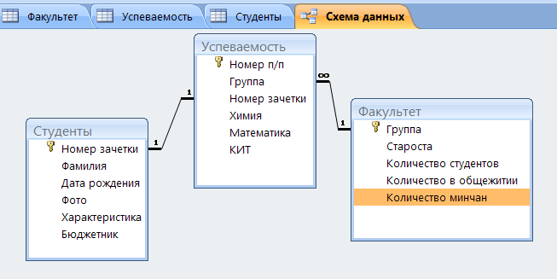
Схема данных

Slide 85
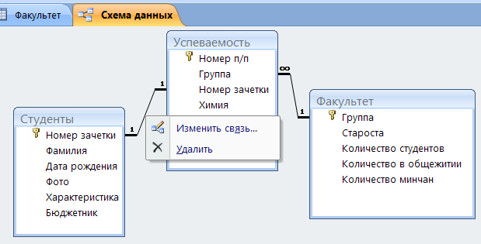
Для удаления или изменения связи в ее контекстном меню связи выбрать соответствующую команду.

Slide 86
Далее заполняем 3 таблицы соответствующими сведениями.
База данных создана.

